Slide 1
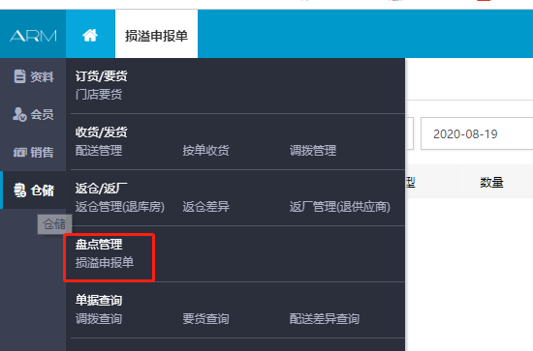
门店申请报损报溢
在“仓储”模块打开“盘点管理”——“损溢申报单”

Slide 2
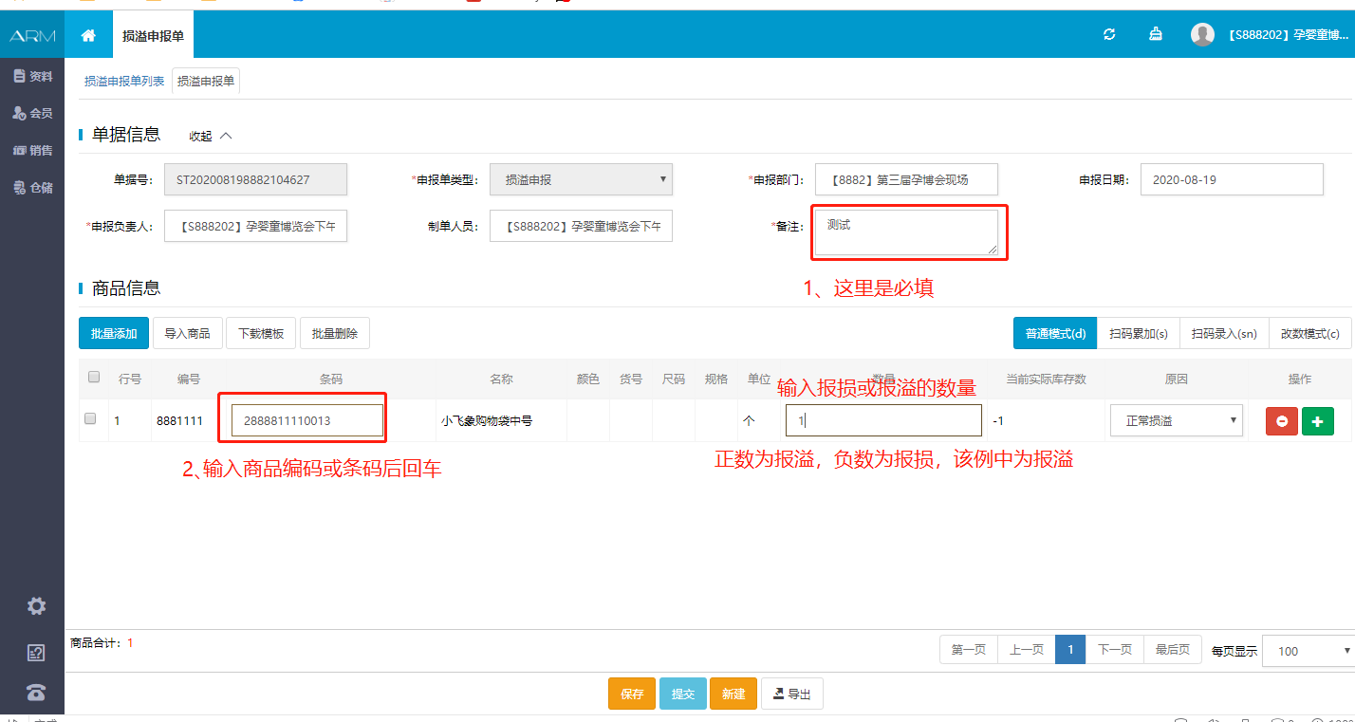
填入相应的数据后，提交

Slide 3
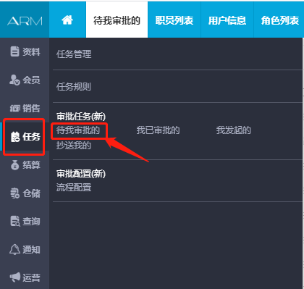
区域经理审批

Slide 4
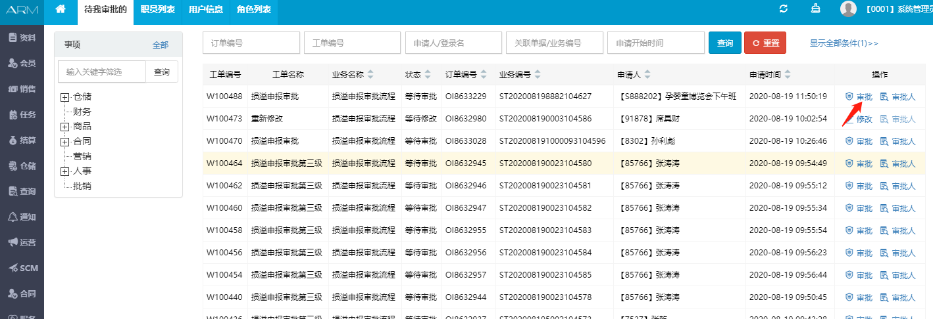
审批流程为：区域经理——盘点部——财务

Slide 5
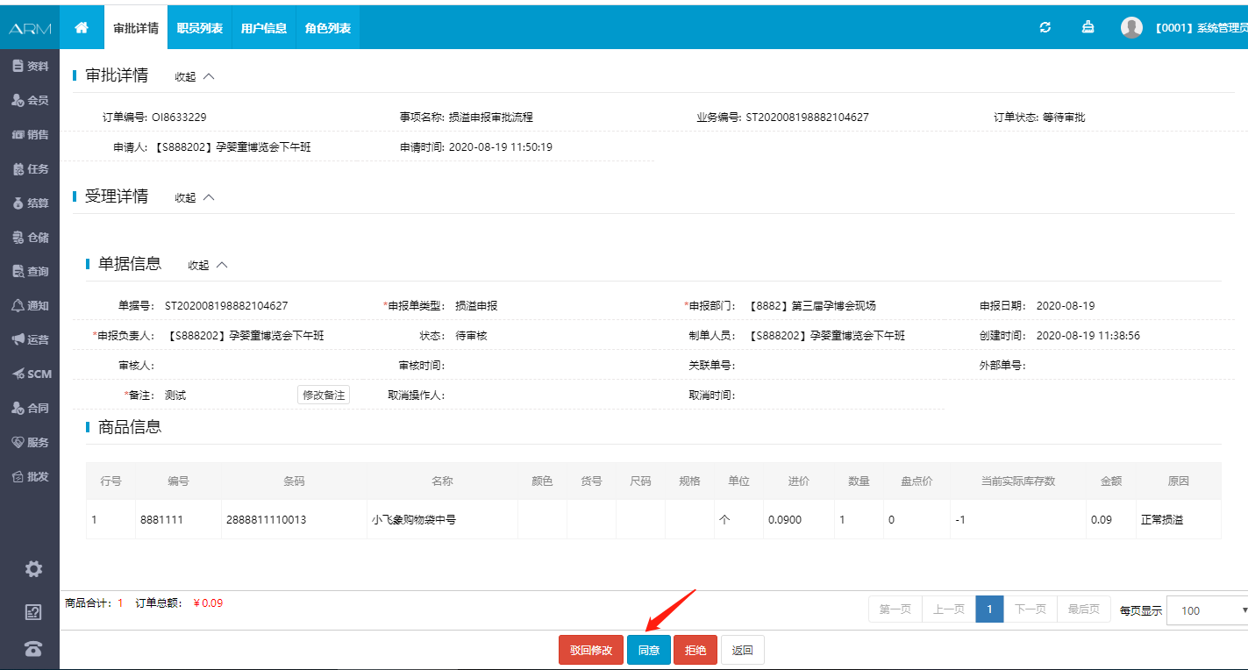

Slide 6
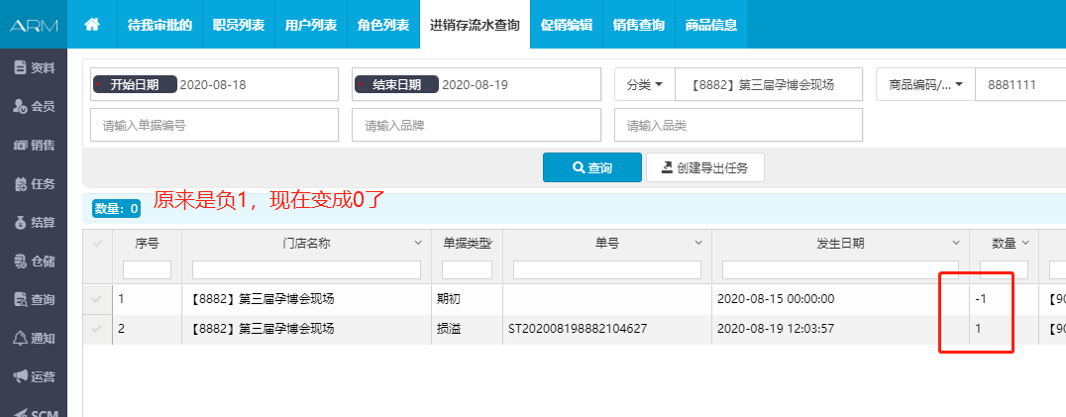
财务审批完最后一级，库存变化。

